Slide 1

Создание поэтического, стилистического и лингвистического атласа
Четвертый коллоквиум Комиссии по стилистике Международного комитета славистов
(Скопье, 16–18 апреля 2026)

Slide 2
Над проектом работали:
Мандич Анна | mandicana13@gmail.com
Попова Юлия | yuliya.popova.07@gmail.com
Рожнов Дмитрий | dmitrij.roznov@proton.me
Милина Гавранчич | milina.gavrancic@ff.uns.ac.rs
Отделение славистики
Философский факультет
Университет в Нови-Саде

Slide 3
Содержание
Введение
Особенности поэтического перевода
Предмет анализа
Обзор перевода стихотворения ИИ
Авторский семантический анализ
Визуальное представление стихотворения
Соавторское создание атласа
Создание атласа ИИ
Выводы

Slide 4

Поэтический перевод –попытка сохранить или искусство отпустить?

Slide 5
Характерные признаки поэтического перевода с русского на сербский
Относительная сохранность ритмико-метрической организации
Русский и сербский позволяют воспроизводить:
силлабо-тоническое стихосложение
стихотворный размер (ямб, хорей)

Slide 6
Характерные признаки поэтического перевода с русского на сербский
Относительная сохранность ритмико-метрической организации
Русский и сербский позволяют воспроизводить:
силлабо-тоническое стихосложение
стихотворный размер (ямб, хорей)
Частичное сохранение рифмы
Рифма часто:
  сохраняется
  может упрощаться

Slide 7
Характерные признаки поэтического перевода с русского на сербский
Относительная сохранность ритмико-метрической организации
Русский и сербский позволяют воспроизводить:
силлабо-тоническое стихосложение
стихотворный размер (ямб, хорей)
Частичное сохранение рифмы
Рифма часто:
  сохраняется
  может упрощаться
Лексико-семантическая близость
много общих корней и похожих слов
есть «ложные друзья»

Slide 8
Характерные признаки поэтического перевода с русского на сербский
Синтаксическая гибкость
Оба языка допускают инверсию

Slide 9
Характерные признаки поэтического перевода с русского на сербский
Синтаксическая гибкость
Оба языка допускают инверсию
Передача стилистики и поэтического тона

Slide 10
Характерные признаки поэтического перевода с русского на сербский
Синтаксическая гибкость
Оба языка допускают инверсию
Передача стилистики и поэтического тона
Баланс между точностью и естественностью

Slide 11
Твоя улыбка. Мой тихий смех.
Все плохое тут же раствориться.
Проблемы резко упадут.
И в воздух, в небо устремиться.
Найдись мой друг. С тобою все смогу я.
И стержень в голосе резко я возьму.
С тобой, смогу достигнуть все на свете.
И огонь в своем сердце яркий разведу.
Путей так много, где же мой.
Куда упасть, где все смогу я.
Где крылья гордые приобрету,
И дышать смогу я без сомненья.
Хочу совета, может быть беседы,
Но с человеком, кто меня поймет.
Как трудно скитаться по планете,
Когда в ладони впивается стекло.
А с ним за руку мне всяко было легче.
Уверенней, смелее я кажусь.
Кто подставит резко свои плечи,
И тихим шепотом решит, что я смогу.
Автор: Юлия Попова

Slide 12
ChatGPT
Gemini
Yandex translate AI
NotebookLM

Slide 13
ChatGPT
Путева је много — али где је мој?
Где да паднем, где ћу моћи све?
Где ћу крила поносна стећи,
И без сумње моћи да дишем?
Желим савет — можда само разговор,
Са неким ко ће ме заиста разумети.
Како је тешко лутати светом,
Кад се стакло у длан дубоко зарива.
А с њим — држећи га за руку — било је лакше.
Сигурније, храбрије сам деловао.
Ко ће ми нагло подметнути своје раме,
И тихим шапатом рећи да ја могу?
Твој осмех. Мој тихи смех.
И све лоше одмах се растапа.
Проблеми изненада падају,
И у ваздух, ка небу, узлећу.
Појави се, мој пријатељу — с тобом могу све.
И чврстина у гласу одједном ће се јавити.
С тобом могу достићи све на свету,
И у свом срцу распламсати светлу ватру.

Slide 14

ChatGPT
I | I disati moći bez sumlje. | Želim savet, možda i razgovor, | Kad se staklo zabada u dlan. | Sigurnije, hrabrije ja izgledam. | Sve loše odmah će se rastvoriti. | S tobom ću moći da dostignem sve na svetu, I u svom srcu zapaliti jarku vatru.
II | I bez sumlje disati slobodno moći? | Tražim savet, il’ razgovor blag, | Kad staklo dlanom počne nići. | U meni kao da je srce jače krilo. | I nestaje odmah svaki greh. | Snaga u glasu odjednom sja, S tobom mogu — sve mogu ja. I vatru u srcu ponovo palim, Da svetlom svojim zauvek gorim.
III | I bez zebnje disati slobodno moći? | Žudim za savetom, za tihim razgovorom, | Kad se staklo duboko u dlan useče i peče. | U meni se rađa sigurnost, hrabrost tiho raste. | I sve se tamno u trenu raspline. | I znam — uz tebe mogu dostići svaki spas. I zapaliću u srcu vatru jasnu, živu, Da gori snažno — i obasja put u tminu.
IV | I bez sumnje moći da dišem? | Želim savet — možda samo razgovor, | Kad se staklo u dlan duboko zariva. | Sigurnije, hrabrije sam delovao. | I sve loše odmah se rastapa. | S tobom mogu dostići sve na svetu, I u svom srcu rasplamsati svetlu vatru.

Slide 15
ChatGPT
Критерий | Первый перевод | Второй перевод | Третий перевод | Четвёртый перевод | Вывод
Критерии перевода (дословность vs. свобода) | Более дословный | Частично свободный (стилизованный) | Самый свободный (интерпретативный) | Комбинированный | Заметен переход от дословного к поэтическому
Семантический стиль | Простой, прямой | Поэтический, слегка стилизованный | Глубоко эмоциональный и повествовательный | Нейтрально-поэтический | Третий перевод наиболее богат по значению
Меланхолия | Слабо выражена | Умеренная | Наиболее выражена (tmina, raspline, obasja put) | Умеренная | Третий перевод лучше всего сохраняет атмосферу
Мелодика (ритм) | Неровный | Ритм присутствует | Наиболее плавный и естественный | Стабильный, но менее выразительный | Второй и третий — лучшие
Рифма и звучность | Без рифмы | Частичная рифма («ja – sja») | Свободная форма (без рифмы, но ритмичная) | Без рифмы | Только во втором есть попытка создания рифмы
Структура стихов | Неравномерная | Более понятные стихи | Наиболее организованная | Стабильная структура | Третий ближе всего к настоящей поэзии
Метафоры и символы | Базовые («огонь в сердце») | Слегка расширенные | Наиболее проработанные и образные | Сохранены, но упрощены | Третий перевод наиболее богат

Slide 16
Gemini
Putevi i utočište
Puteva je bezbroj, a gde je moj put?
Gde da padnem, pa da uspem u svemu.
Gde da steknem krila ponosna i jaka,
I prodišem bez sumnje u ovom nevremenu.
Tražim savet, toplu reč il' razgovor tih,
Al' s nekim ko me dušom razume i čuje.
Kako je teško lutati svetom sam,
Dok se u dlan staklo oštro urezuje.
A s njim, ruku pod ruku, lakše je bilo sve.
Odvažnija sam tada, sigurnije koračam.
On će mi naglo podmetnuti pleća svoja,
I šapatom reći da mogu, dok me ojačava.
Tvoj osmeh. Moj tihi smeh.
Sve loše će u trenu da se izbriše.
Problemi će prosto nestati, pasti,
I u nebo, u visine se uzdići, ništa više.
Pronađi se, prijatelju. S tobom mogu sve.
I glas će mi dobiti čvrstinu i snagu.
S tobom ću dostići sve vrhove sveta,
I u srcu zapaliti vatru najdražu i blagu.

Slide 17
Gemini
I | II
Gde ću gorda krila zadobiti | Gde da steknem krila ponosna i jaka
Ali sa čovekom koji me razume | Al' s nekim ko me dušom razume i čuje
Kada se u dlan zabija staklo | Dok se u dlan staklo oštro urezuje
A sa njim za ruku mi je svakako bilo lakše | A s njim, ruku pod ruku, lakše je bilo sve
I u vazduh, u nebo se vinuti | I u nebo, u visine se uzdići, ništa više
I vatru u svom srcu jarku ću zapaliti | I u srcu zapaliti vatru najdražu i blagu

Slide 18
Gemini
Критерий | Первый перевод (дословный) | Второй перевод (поэтический / доработанный)
Критерии перевода | Строго следует оригиналу (дословный перевод) | Более свободный, но верный смыслу
Семантическая точность | Полностью сохранена | Сохранена с небольшим расширением
Меланхолия (по отношению к оригиналу) | Присутствует тот же тон, но выражен слабее | Усилены эмоция и теплота
Мелодика и ритм | Близка к структуре оригинала, но звучит как проза | Более естественный, плавный и поэтический ритм
Рифма и звучность | Без рифмы | Лёгкая звучность, без навязанной рифмы
Структура стихов | Полностью сохранена | Сохранена с стилистической доработкой
Метафоры и символы | Переданы дословно | Уточнены и слегка стилизованы

Slide 19
ChatGPT
Gemini
Algor
Eraser
Mapify
NotebookLM

Slide 20
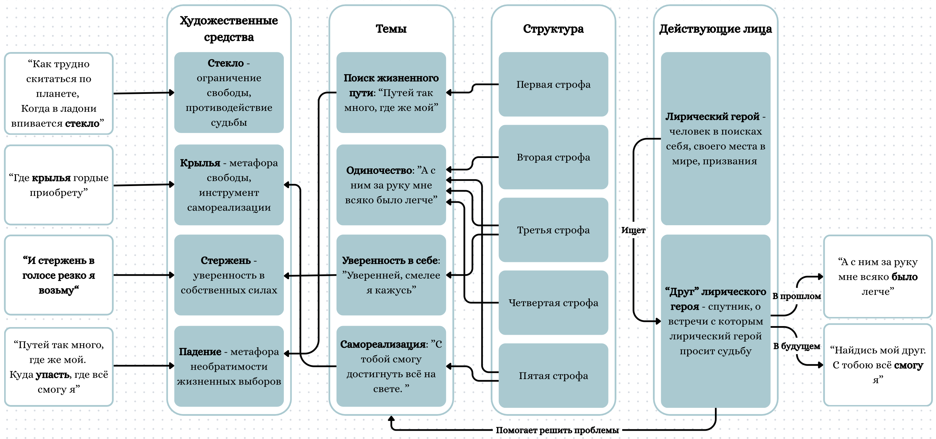

Slide 21

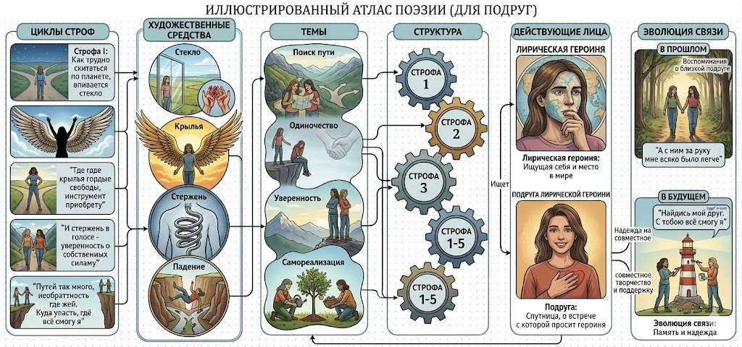
Gemini (na osnovu šeme)

Slide 22
Семантический анализ
 | Автор стихотворения | Chat GPT | Gemini
Тема | Выбор жизненного пути / Желание найти близкого человека | Поиск жизненного пути и духовной опоры | Экзистенциальный поиск, глубокое одиночество
Эмоциональный фон | Печальный, даже больше отчаянный настрой → проблеск “надежды” | Растерянность → боль и одиночество → воспоминания/образ поддержки → надежда и вера в будущее | Вопросы и неопределенность → утвердительные конструкции в будущем времени
Конфликт | Между человеком и его внутренними ощущениями, его страхами и мыслями | одиночество ↔ близость сомнение ↔ уверенность боль ↔ облегчение | Один ↔ Вдвоем Сомнение и скитания ↔ Уверенность и смелость Потерянный путь ↔ Достижение «всего на свете»
Динамика | От «я – против целого мира» до «мы – и целый мир для нас» | *Растерянность → боль и одиночество → воспоминания/образ поддержки → надежда и вера в будущее | Состояний «До» (без друга) и «После/С ним»
Ключевые образы | Приобретение крыльев, в ладони впивается стекло, взятие стержня в голосе, огонь в сердце | Путь, Крылья, дыхание, стекло в ладони, рука / плечо, улыбка и смех, огонь в сердце | Крылья и небо, стекло в ладони, стержень и огонь

Slide 23
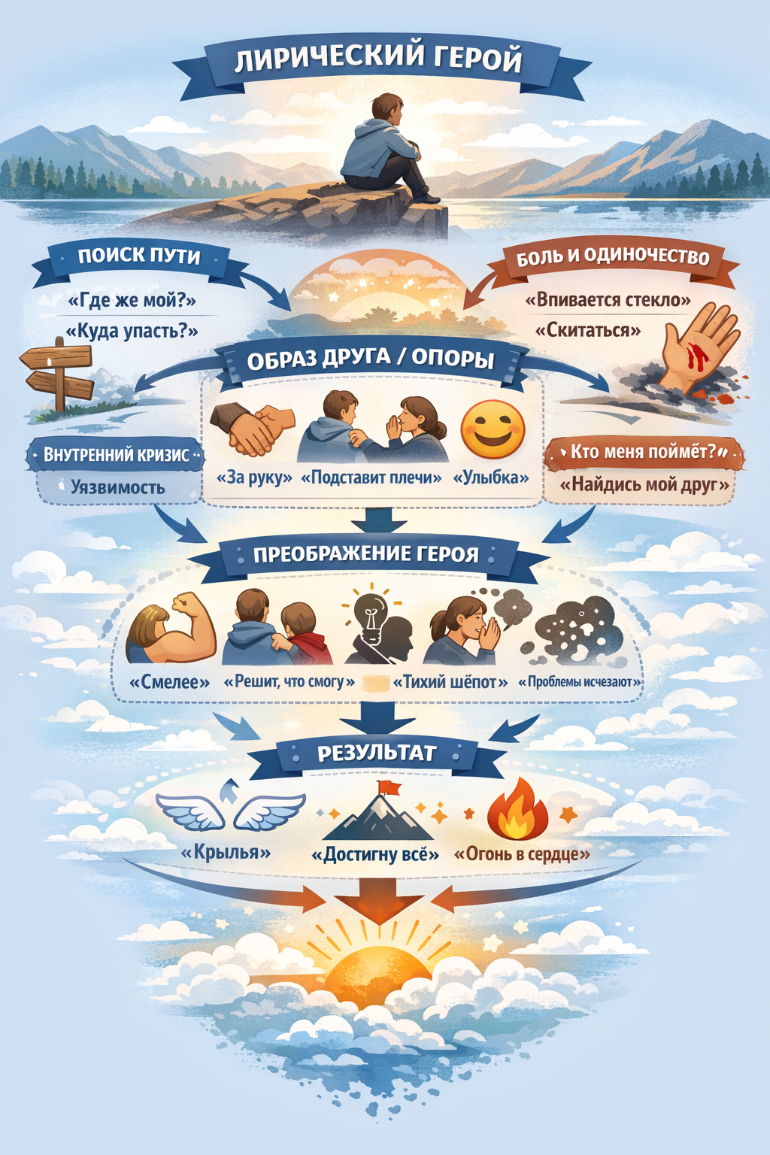
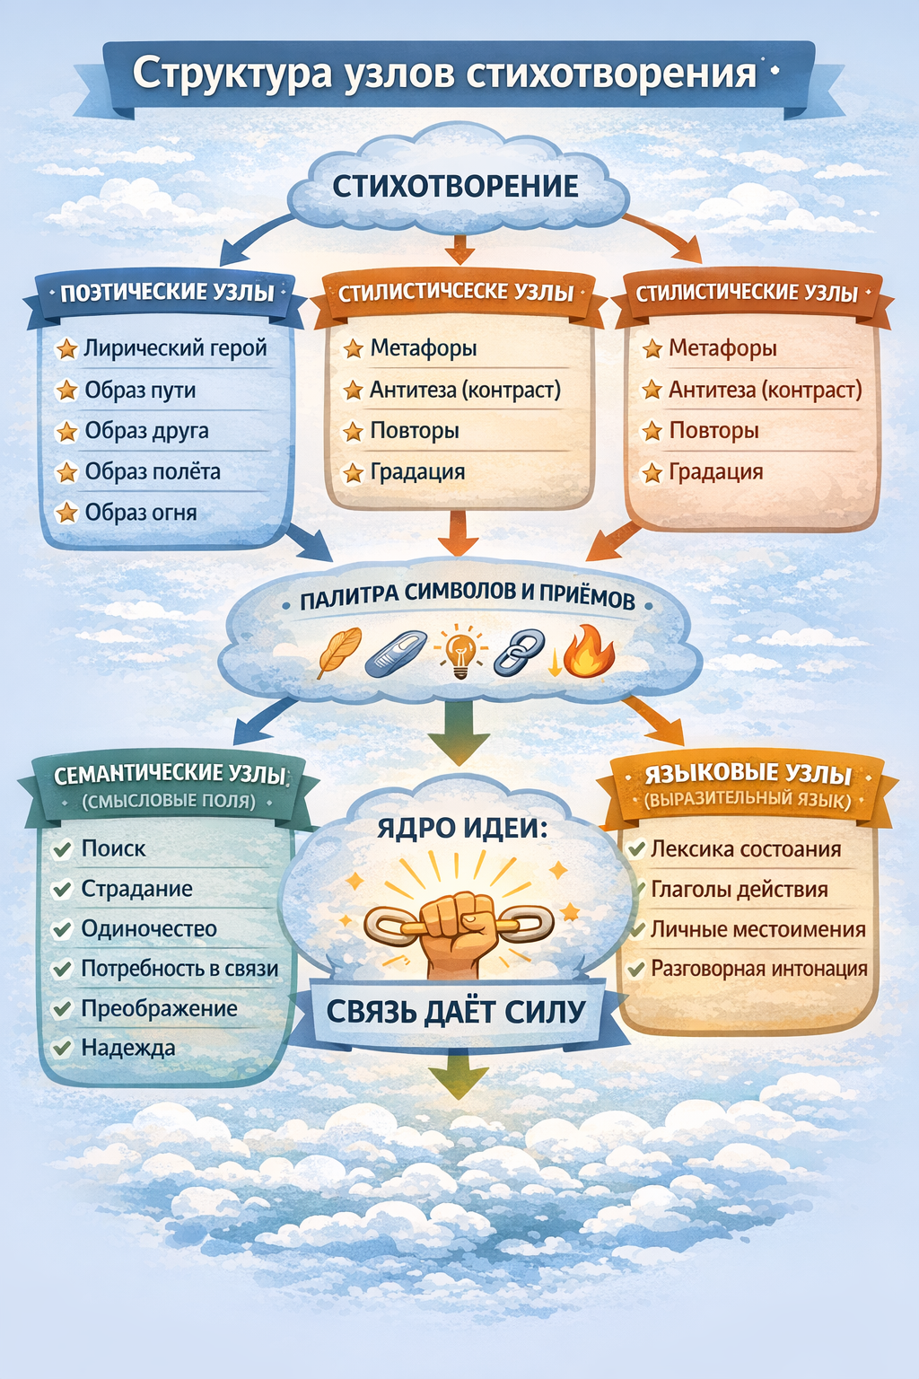
ChatGPT

Slide 24
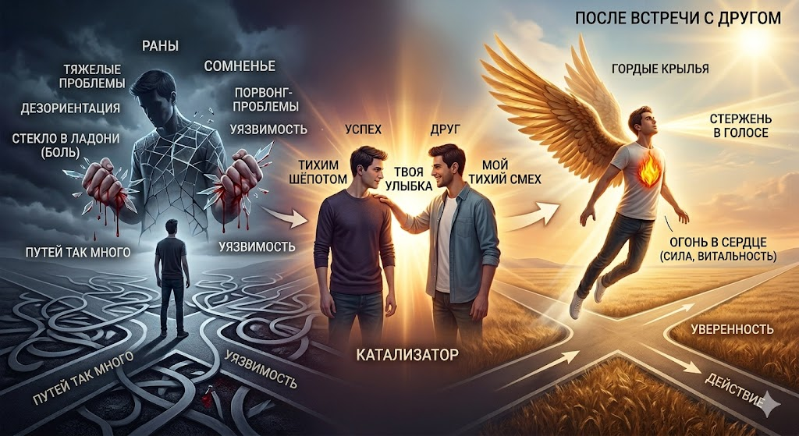
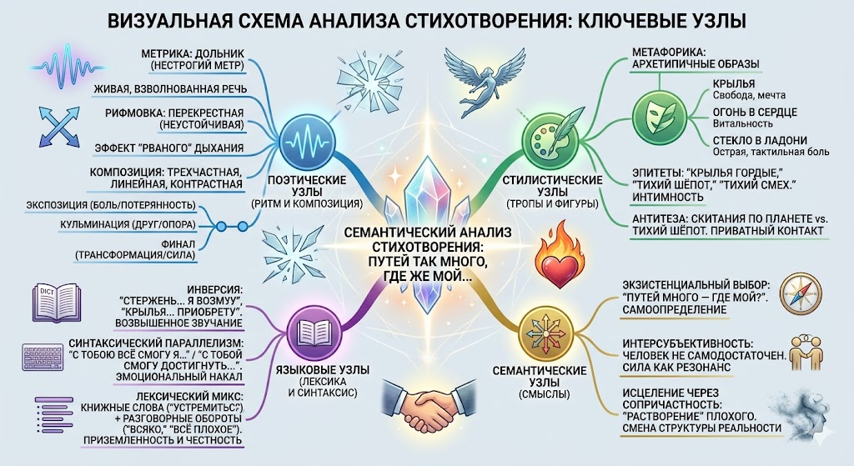
Gemini

Slide 25
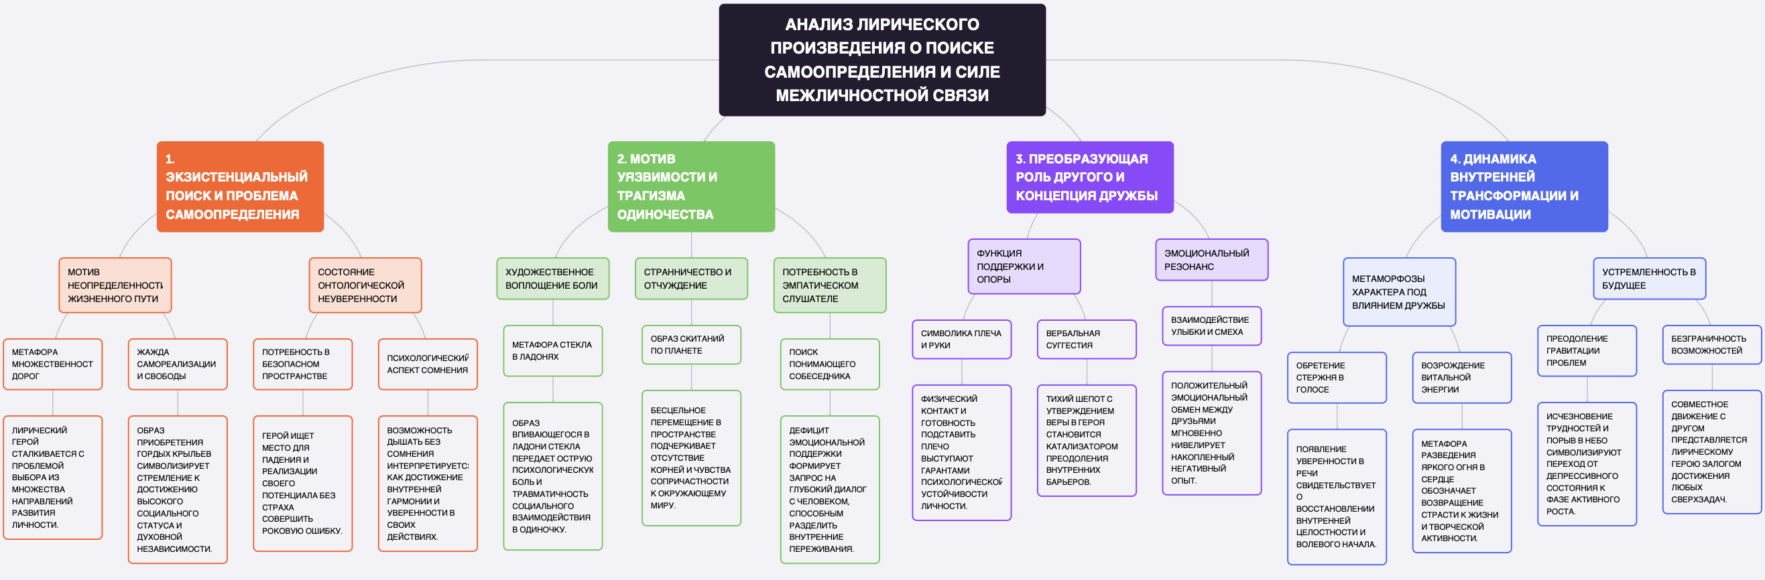
Algor

Slide 26
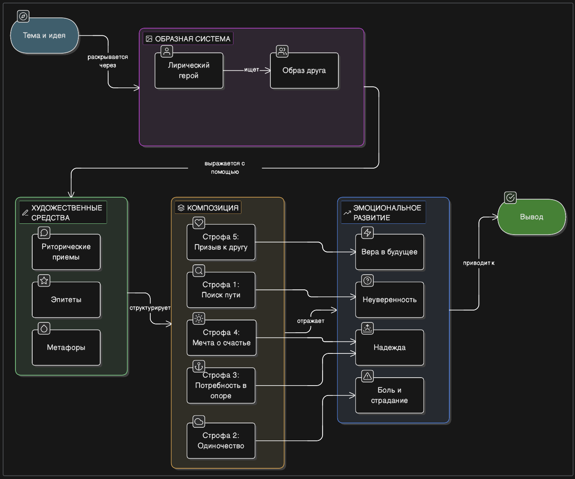
Mapify

Slide 27
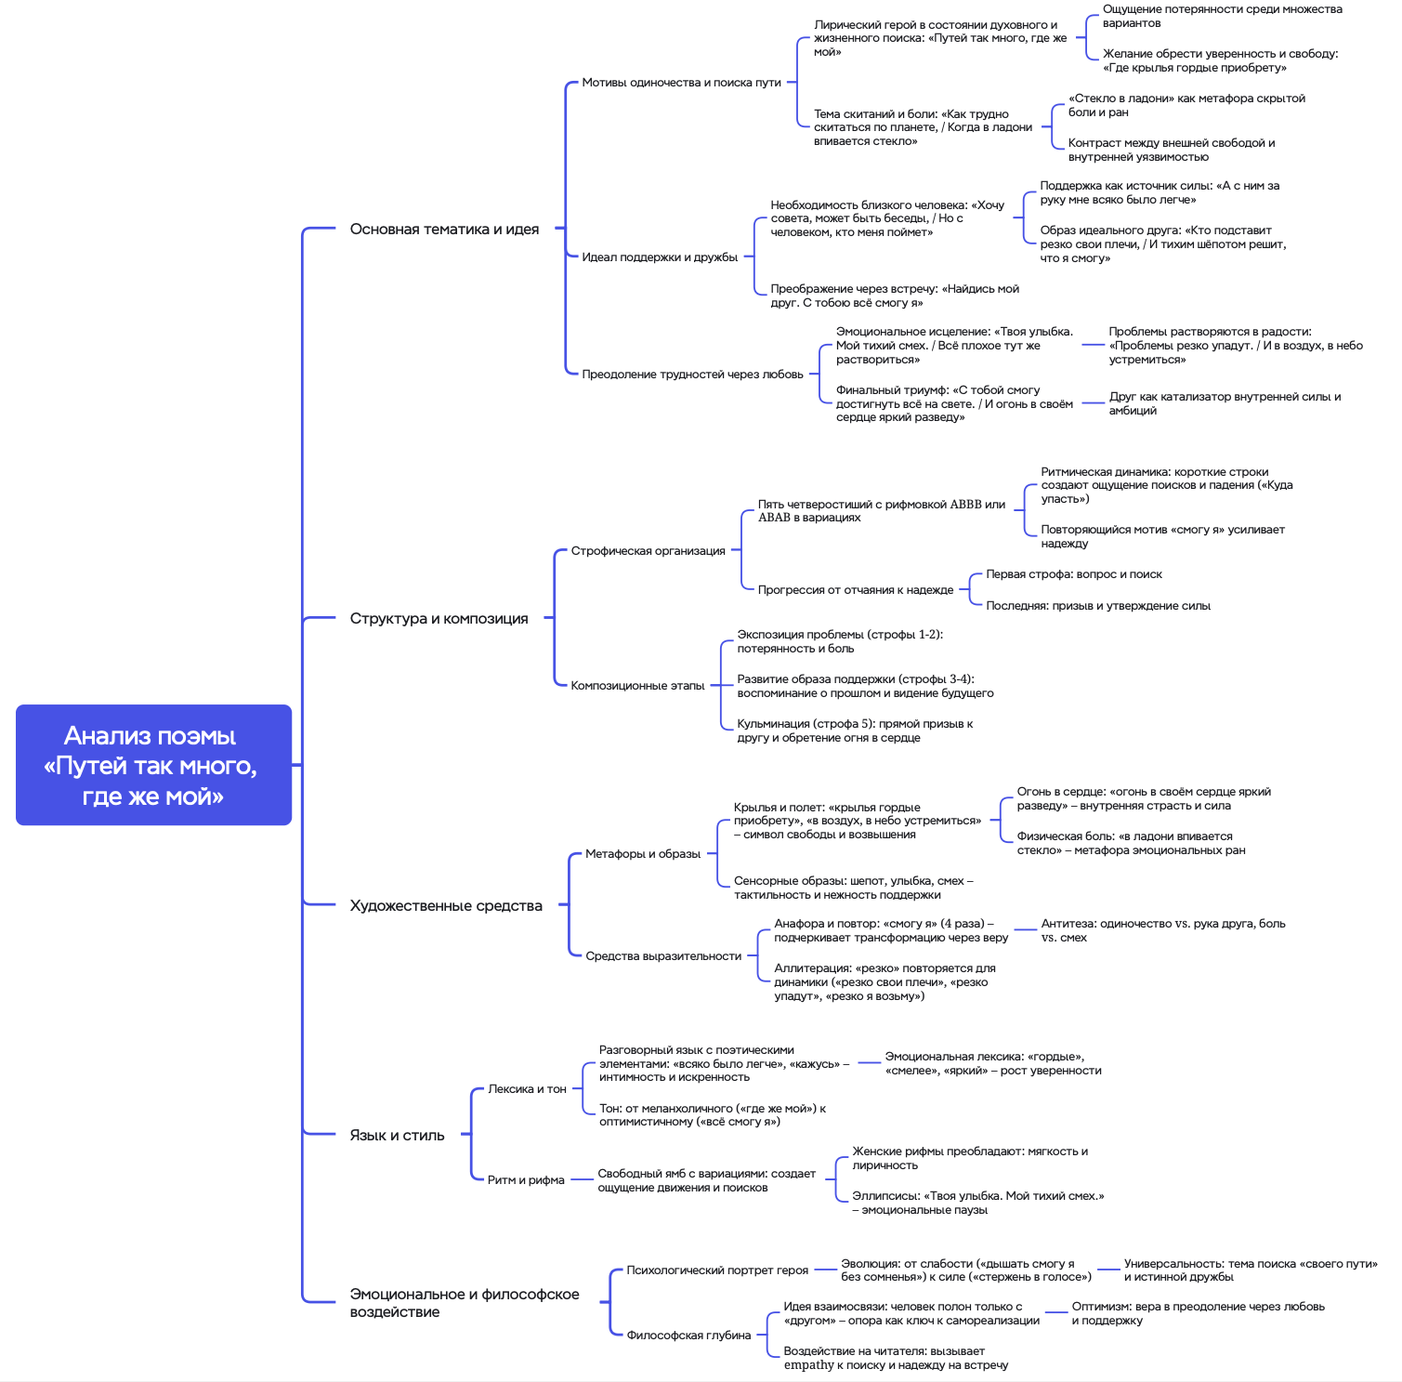
Mapify

Slide 28
Nano Banana
ChatGPT
NotebookLM
HeyGen

Slide 29
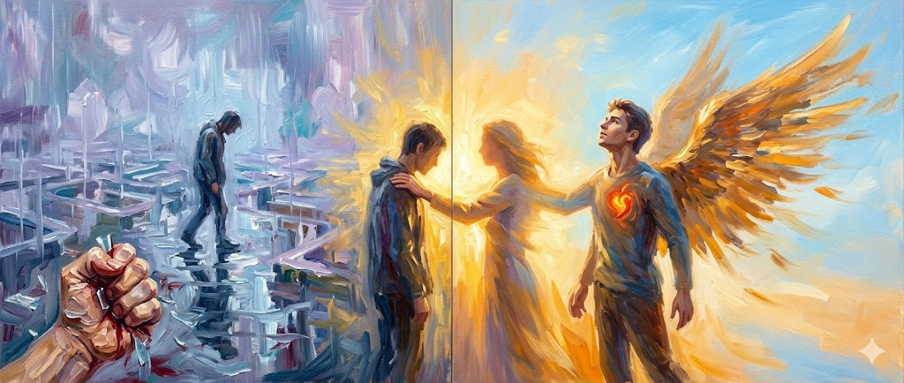
Nano Banana

Slide 30

ChatGPT

Slide 31
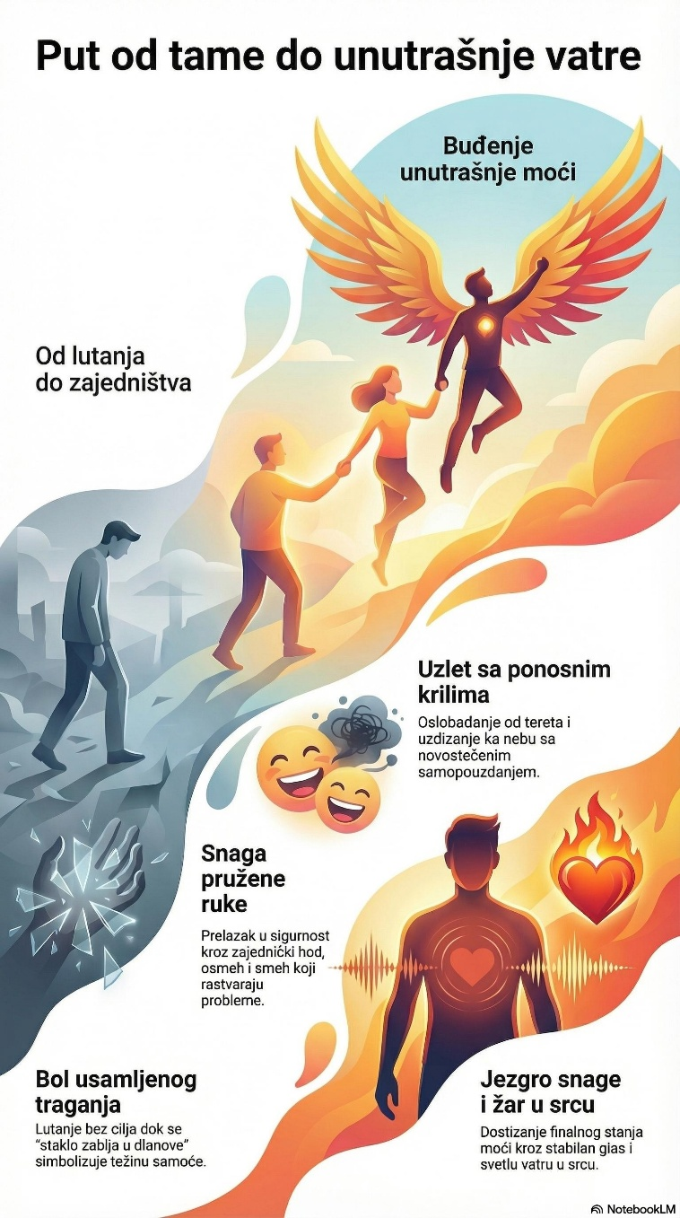
NotebookLM

Slide 32
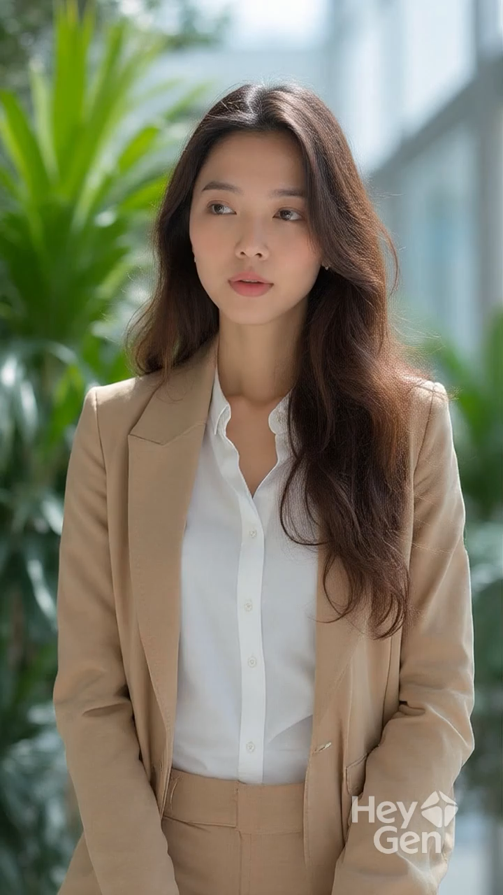
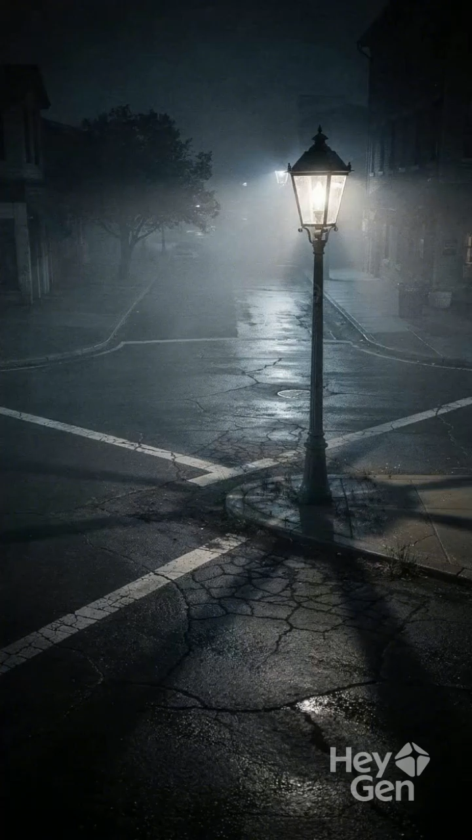
HeyGen

Slide 33
СПАСИБО
ЗА
ВНИМАНИЕ!

